Slide 1


Formáty zvuku
Číslo projektu: | CZ.1.07/1.5.00/34.0465
Vzdělávací celek: | Aplikační software
Tematický okruh: | Zpracování digitálních záznamů
Téma: | Formáty zvuku
Ročník: | 3. ročník
Jméno autora: | Jiří Švehla
Vytvořeno dne: | 30. 9. 2012
Anotace | Vysvětlení pojmu a vlastností
Metodický pokyn | opora k výkladu s obrázky a příklady

Slide 2
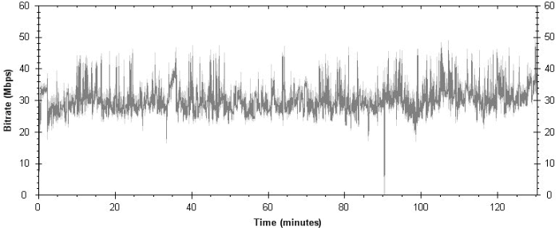
PCM zvuk
Rastr
  Zvuková hloubka 8bit – 32bit
  Vzorkovací frekvence 44,1kHz
  44100 · 16 · 2 · 60 : 8 = 10 584 000 B - minuta
Kanály
  Mono
  Stereo
Metadata
Komprese
  Ztrátová, bezztrátová

Slide 3
Použité zdroje
Pokud není uvedeno jinak, použitý materiál je z vlastních zdrojů autora
http://cs.wikipedia.org/wiki/Rastrov%C3%A1_grafika
http://mamarazzischool.blogspot.cz/
http://www.phototv.cz/index.php?page=cataltxt&grouptxt=1&recid=38&lang=CZ
http://cs.wikipedia.org/wiki/BMP
http://sirmi.ic.cz/andel4.html
http://www.root.cz/clanky/jpeg-kral-rastrovych-grafickych-formatu/#k07

